Slide 1
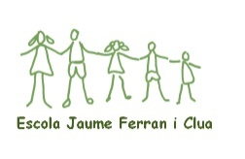
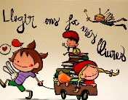
Comunitat d'infantil I4-I5 - Novembre de 2022
Crea!
Juga!
Mou-te!
Emociona't!
Activa't!
A.Puntuals
Espai destinat a desenvolupar la creativitat dels infants
Activitats per potenciar la participació col·lectiva,
Experimentar amb el llenguatge corporal, amb la música i amb la creativitat a través de la dansa, la música, la festa...
Activitats de cohesió 'educació emocional, i dinàmiques de grup,
Activitat
pre-esportiva
Activitats de caire integrador i de caràcter transversal entre els grups de l’escola vinculades a dates especials.
Dia internacional dels infants
Cargol de tardor
Cercles amb textures (fang)
Avions de paper
Castanyes amb feltre (imant nevera)
Que falta? (joc de memòria)
Joc del picarol
Endevina qui és
Parelles d’animals
Racons motrius “Gustos i moviments”
Punteria amb xeringues
Sobre rodes
Pilotes de colors
Missatge sorollós
(to de veu)
Creuar el riu (treball
en equip)
Dau de les emocions
Mímica i Pictionary
Joc de memòria corporal
Dansa d'estàtues
Cercles musicals
-
Joc de taula
Elements naturals
Teles i fils
Material
esportiu
Biblioteca
Les activitats que podeu trobar en aquesta proposta educativa es realitzen sota una mirada de:
Inclusió
Convivència
Sostenibilitat
Participació
Autonomia
Gènere
ciutadania global
Acció
comunitària

Slide 2
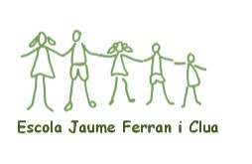
Comunitat de mitjan@ 1r-3r -
Novembre de 2022
Crea i experimenta!
Espai destinat a desenvolupar la creativitat dels infants
Cercles amb textures (fang)
Caixa de paper
Penjador per la porta
Decoració menjador
Activitats puntuals
Proposta d’activitats innovadores i de caire integrador de caràcter transversal entre tots els grups de l’escola vinculades a dates especials amb l'objectiu de generar més consciència:
Dia internacional dels infants
Juga!
Material de circ
Activitats proposades per tal de potenciar la participació col·lectiva, així com el desenvolupament de les habilitats socials bàsiques
El virus
Pedra, paper, tisora en equip
La bandera
3 en ratlla cooperatiu
Material esportiu
Elements naturals
Activa't!
Activitat esportiva on es treballa amb un sistema que potencia les conductes esportives, solidàries I el treball en valors.
Sobre rodes
Futbol xinès
Lligueta d’esports
Laboratori esportiu
Teles i disfresses
Jocs de taula
Llanes i fils
Material artístic
Emociona't!
Activitats de cohesió 'educació emocional, i
dinàmiques de grup, activitats de cooperació i no competitives
Cadires cooperatives
No passis paraula
Regalem missatges bonics
Mou-te!
Experimentar amb el llenguatge corporal, amb la música i amb la creativitat a través de la dansa, la música, la festa.
Fotografia (mímica) . Juguem a les pel·lícules
Impro show . Just dance
Les activitats que podeu trobar en aquesta proposta educativa es realitzen sota una mirada de:
Inclusió
Convivència
Sostenibilitat
Participació
Autonomia
Gènere
ciutadania global
Acció
comunitària

Slide 3
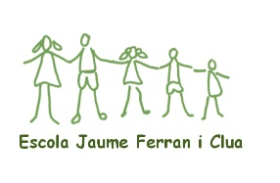
Comunitat grans 4t-6è -
Novembre de 2022
Crea!
Activitats Puntuals
Espai destinat a desenvolupar la creativitat dels infants i aque a través de diferents propostes puguin experimentar amb tot tipus de materials i creacions artístiques:
Collarets de paper
Llum de tardor
Polseres fil
Grafitis “Bon profit”
Proposta d’activitats innovadores i de caire integrador de caràcter transversal entre tots els grups de l’escola vinculades a dates especials amb l'objectiu de generar més consciència
Dia internacional dels infants
Juga!
Activa't!
Activitats per tal de potenciar la participació col·lectiva, la implicació, així com el desenvolupament de les habilitats socials .
La bandera
Jocs amb paracaigudes
Touch down
El gat i la rata (joc de pilota)
Activitat esportiva on es treballa amb un sistema que potencia les conductes esportives i solidàries per tal de poder incidir en el treball de valors:
Pilotes fora
En repta’t
Frisbee golf
Espavila’t (esports i enigmes)
Emociona't!
Mou-te!
Activitats de cohesió 'educació emocional, i dinàmiques de grup,
activitats de cooperació i no competitives
Els detectius (coneixença)
Dinàmica dels gomets (inclusió)
Els globus (treball en equip)
La frase maleïda (comunicació)
Experimentar amb el llenguatge corporal, amb la música i amb la creativitat a través de la dansa, la música, la festa...
Les 7 diferències . Les pel·lícules
Impro show . Just dance
Les activitats que podeu trobar en aquesta proposta educativa es realitzen sota una mirada de:
Inclusió
Convivència
Sostenibilitat
Participació
Autonomia
Gènere
ciutadania global
Acció
comunitària

